Slide 1
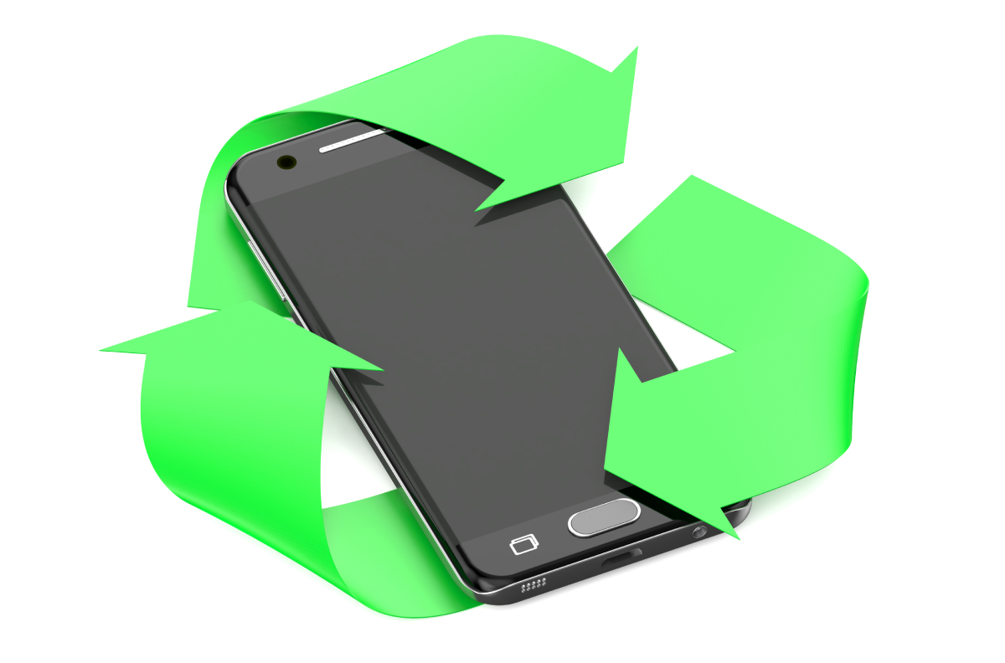
Mini-entreprise de recyclage de téléphones
Protéger l’environnement grâce au numérique
Nom : Timbaud’Repar
Classe : 2MRC
Enseignante référent : Mme Kherdouche
Année scolaire : 2025-2026

Slide 2
Pourquoi ce projet ?
Des millions de téléphones sont jetés chaque année
Résultats :
Pollution des déchets électroniques
Gaspillage de matériaux précieux

Slide 3

Nos Objectifs
Recycler les téléphones ♻️
Réparer et réutiliser 📱
Sensibiliser à l’écologie 🌍
Générer des revenus 💰

Slide 4
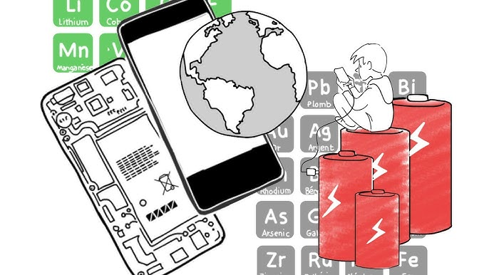
Qui sommes-nous ?
Nom : Timbaud’Repar Recyclage
Type : Mini-entreprise scolaire
Activité : Collecte, réparation, recyclage

Slide 5

Comment ça marche ?
- Collecte des téléphones auprès de notre partenaire Boulanger
- Tri des appareils
- Réparation ou démontage
- Revente ou recyclage

Slide 6
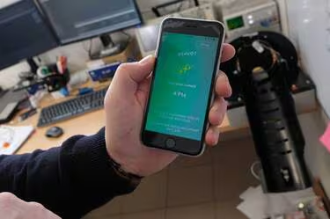
Nos Produits et Services
Ce que nous proposons
Des Téléphones reconditionnés
Un Service de collecte avec notre partenaire

Slide 7

Nos Clients
Personnes à petit budget
Associations venant en aide au public précaire

Slide 8
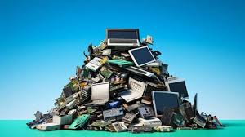
Notre Impact écologique
Moins de déchets électroniques
Économie de ressources
Protection de la planète

Slide 9
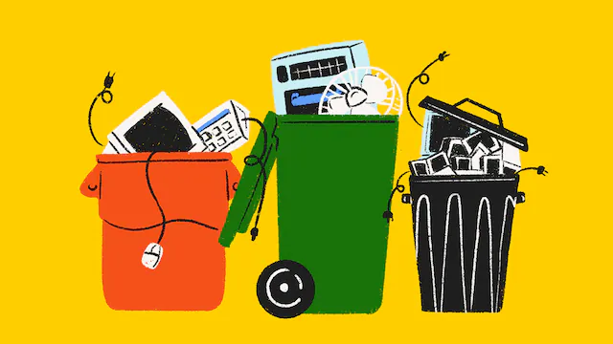
Nos Solutions
Développer un partenariat à long terme avec BOULANGER
Mise en place d’un service de Collecte régulière de téléphones
Formation à la réparation pour la filière commerce et vente

Slide 10
Conclusion
Projet écologique 🌱
Projet utile 💡
Projet rentable 💰

